Slide 1
Introducción a Data Science
Rodrigo Alfaro pinto

Slide 2
Agenda día 02
Software a utilizar:
  R
  Jupyter
Configurar R en Jupyter.
Introducción al lenguaje R.
Ejercicios.

Slide 3
Repositorio del curso
https://bit.ly/2DpcAmd

Slide 4
Software a utilizar
Jupyter
R

Slide 5
Instalar R, integrar con Jupyter

Slide 6
Como instalar R y ejecutar en Jupyter
https://pastebin.com/YUVJKVN3
Luego, ejecutar Jupyter
##### Esto es en la consola de R
install.packages(c('repr', 'IRdisplay', 'evaluate', 'crayon', 'pbdZMQ', 'devtools', 'uuid', 'digest'))
devtools::install_github('IRkernel/IRkernel')
#### Esto se pega en la consola de anaconda como administrador
conda install -c r r-essentials

Slide 7
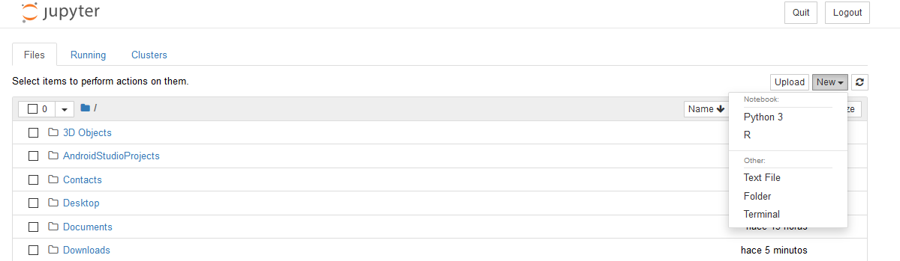
Ahora podemos usar Jupyter y R

Slide 8
Introducción al lenguaje R
R es un lenguaje de programación orientado al análisis estadístico y a la representación gráfica de los resultados obtenidos.
Es un proyecto GNU. Por lo tanto, los usuarios son libres de modificarlo y extenderlo. Se trata de un lenguaje basado en comandos.
R es un lenguaje Orientado a Objetos.
R es un lenguaje interpretado (como Java) y no compilado (como C, C++, Fortran, Pascal)

Slide 9
Introducción al lenguaje R
Cuando se instala R se instalan también una serie de paquetes básicos, que traen implementadas múltiples funciones para la realización de tareas rutinarias, como la representación gráfica y la manipulación de datos, el ajuste de modelos lineales o modelos lineales generalizados, etc.
Sin embargo, el verdadero potencial de R viene dado por la forma en que se van extendiendo constantemente sus capacidades por medio de paquetes.
Los paquetes están constituidos por una serie de programas compilados y vinculados con R junto con un archivo de ayuda que documenta sus capacidades.

Slide 10
Introducción al lenguaje R
Los paquetes y su documentación pueden revisarlos en:
https://bit.ly/2eTPCZY

Slide 11
Introducción al lenguaje R
El comando para instalar paquetes es:
install.packages(“nombrepaquete”, dep = T)
El argumento dep = T indica a R que instale cualquier otro paquete que sea requerido para el correcto funcionamiento de los paquetes principales que queremos instalar.

Slide 12
Introducción al lenguaje R
R es un lenguaje orientado a objetos. Esto significa que los diferentes objetos a los que se aplican los comandos de R tienen ciertas características y atributos.
Cada comando reconoce estos atributos y actúa de diferente forma en función de ellos. El mismo comando aplicado a diferentes tipos de objetos puede hacer cosas diferentes o, simplemente, no funcionar si no tiene el tipo de objeto requerido.

Slide 13
Introducción al lenguaje R
Asignador
x <- 2.3
mode(x)
Variable
Valor

Slide 14
Introducción a R
Muy frecuentemente, los datos se disponen en tablas: las hojas de cálculo, las bases de datos, los ficheros csv, etc. contienen, esencialmente, tablas.
Además, casi todos los métodos estadísticos (p.e., la regresión lineal) operan sobre información organizada en tablas.
Como consecuencia, gran parte del día a día del trabajo con R consiste en manipular tablas de datos para darles el formato necesario para acabar analizándolos estadística o gráficamente.
Tablas = dataframes

Slide 15
Conocer el conjunto de datos
Lo primero a realizar cuando se trabaja en R es inspeccionar los contenidos de una tabla.
Se debe hacer cuando se recibe un conjunto nuevo de datos: averiguar cuántas filas y columnas tiene, de qué tipo (numérico o no) son sus columnas, etc.
Para inspeccionar una tabla es fundamental conocer su tamaño.
La función a utilizar es dim()
Revisar: https://pastebin.com/Qv4mYLJt

Slide 16
Ejercicio 01
Utilizando Jupyter
Consulta el tamaño, número de filas y el número y nombre de las columnas del conjunto de datos airquality.
Muestre también las primeras 10 filas de esa tabla.
Examine el conjunto de datos attenu.
Consulte su ayuda (?attenu) para averiguar qué tipo de información contiene.
Finalmente, use summary para ver si contiene algún nulo en alguna columna.

Slide 17
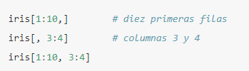
Selección de filas y columnas
Igual que ocurre con una hoja de cálculo, frecuentemente queremos trabajar con un subconjunto de la tabla, i.e., con una selección de filas y/o columnas.
Para este tipo de selecciones se usa el corchete

Slide 18

Selección de filas y columnas
Cuando se opera con tablas los corchetes siempre tienen dos partes separadas por una coma:
la que la precede se refiere a las filas la que la sigue, a las columnas.
Los corchetes admiten también el nombres de columnas.

Slide 19

Selección de filas y columnas
R proporciona una manera más breve de traer el contenido de una tabla.

Slide 20

Selección de filas y columnas
El corchete también permite seleccionar filas mediante condiciones lógicas.

Slide 21
Selección de filas y columnas
En R el operador AND es &

Slide 22
Creación, eliminación de tablas y columnas
Es posible crear otras tablas a partir de una dada mediante el operador <-, que sirve para asignar
mi.iris <- iris # mi.iris es una copia de iris
head(mi.iris)

Slide 23

Creación, eliminación de tablas y columnas
Añadir una columna a una tabla es como crear una nueva variable dentro de ella.
Una manera de eliminarlas es asignarle el valor NULL.

Slide 24
Ejercicio 02
Usando el conjunto de datos CO2, seleccione los valores en los que el tratamiento sea chilled y el valor de uptake mayor que 15.

Slide 25
Solución ejercicio 02
CO2[CO2$uptake > 15 & CO2$Treatment == "chilled",]

Slide 26
Ordenación
La reordenación de las filas de una tabla es fundamental para analizar su contenido y frecuentemente para detectar problemas en los datos.
Por ejemplo al ordenar los sujetos por edad y revisar las primeras filas podemos identificar aquellos que por error tienen asociadas edades negativas.
R no dispone de ninguna función de serie para ordenar por una columna (o varias).
En R, ordenar es seleccionar ordenadamente.

Slide 27
Ordenación

Slide 28
Ordenación
La función order aplicada a un vector devuelve otro vector de la misma longitud que tiene el valor 1 en el primer elemento del vector, 2 en el segundo, etc.

Slide 29
Trabajo con archivos
getwd()
setwd("..") #### "sube" al directorio padre del actual
setwd("mi_proyecto/src") #### ruta relativa
setwd("c:\\users\\yo\\proyecto") #### ruta absoluta en Windows
setwd("/home/yo/proyecto") #### ruta absoluta en Linux y otros
dir() #### contenidos del directorio "de trabajo"

Slide 30
Trabajo con archivos
Para leer archivos se utiliza la función read.table()

Slide 31
Trabajo con archivos
datos es el nombre de la tabla que recibirá la información leída por read.table; de no hacerse la asignación, R se limitará a imprimirlos en la consola.
"C:\\Users\\ralf\\Dropbox\\cursos-charlas\\" es la ruta del archivo de interés.
sep = “," indica que los campos del archivo están separados por comas. Siempre es necesario indicar a R el separador.
header = FALSE indica que la primera fila del archivo contiene los nombres de las columnas (TRUE = cuando las columnas vienen con nombre).

Slide 32
Trabajo con archivos
dec, para indicar el separador de decimales. Por defecto es . pero en ocasiones hay que cambiarlo a dec = "," para que interprete correctamente.
quote, que indica qué carácter se usa para acotar campos de texto. En algunas ocasiones aparecen campos de texto que contienen apóstrofes (O’Donnell) y la carga de datos puede fracasar de no indicarse quote = "".

Slide 33
Gráficos
Una variable continua.
Una variable categórica.
La relación entre dos variables continuas.
La relación entre una variable continua y otra categórica.

Slide 34
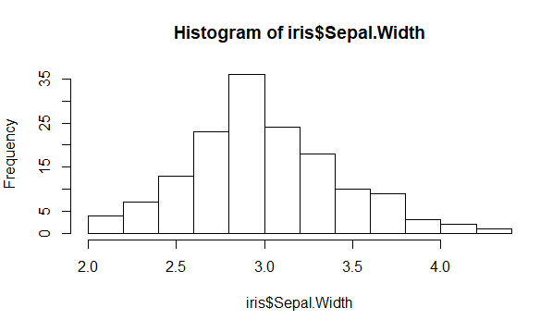
Representación gráfica de variables continuas: histogramas
Histograma
hist(iris$Sepal.Width)

Slide 35
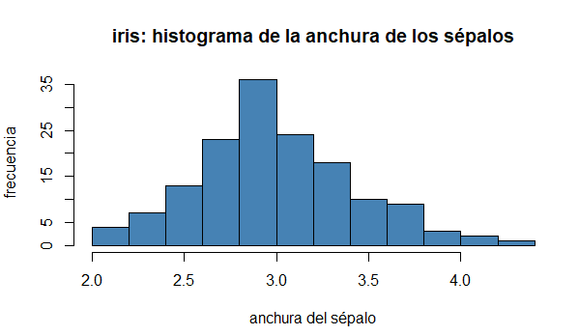
Representación gráfica de variables continuas: histogramas
Histograma personalizado.
https://pastebin.com/3yGE9zn0

Slide 36
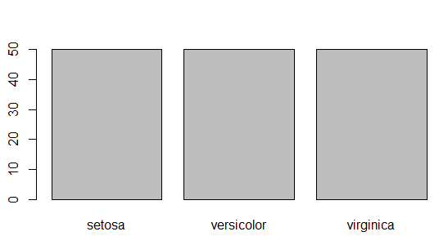
Representación gráfica de variables categóricas: barras
Barras
barplot(table(iris$Species))
Barplot() no muestra la frecuencia

Slide 37
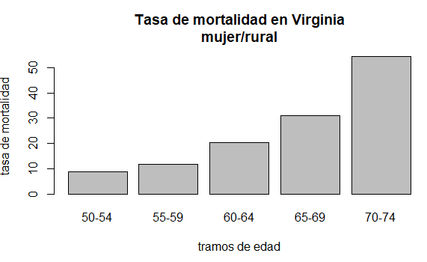
Representación gráfica de variables categóricas: barras

Slide 38
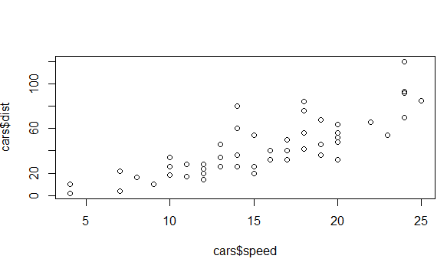
Representación de la relación entre dos variables continuas: gráficos de dispersión
plot(cars$speed, cars$dist)

Slide 39
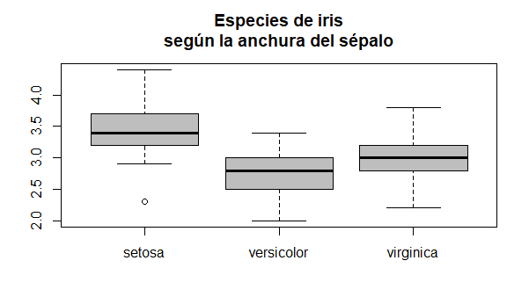
Representación de la relación entre una variable continua y otra categórica: diagramas de caja (boxplots)
boxplot(iris$Sepal.Width ~ iris$Species, col = "gray",
main = "Especies de iris\nsegún la anchura del sépalo")

Slide 40
Ejercicio 03
Utilizando el set de datos airquality (información meteorológica de ciertos meses de cierto año en Nueva York, que también viene de serie en R) aplicando las funciones anteriores.
Responder las preguntas:
  ¿Cuál es la temperatura media de esos días?
  ¿Cuál es la temperatura media en mayo?
  ¿Cuál fue el día más ventoso?
Gráficos utilizados y algunas funciones útiles de R:
https://pastebin.com/yPZGJnTT

Slide 41
Vectores
Los vectores en R son secuencias de objetos del mismo tipo (p.e., números). Los encontraremos, sobre todo, como columnas de una tabla; que son, efectivamente, vectores (iris$Petal.Length)

Slide 42
Vectores
La creación de Vectores es:
x <- 1:10
y <- iris$Species
Para construir vectores arbitrarios, podemos usar la función de concatenación c:
  c(1:5, 5:1)
  c(1, 5, -1, 4)
  c("uno", "dos", "tres")

Slide 43
Vectores
Los : son una abreviatura de la función seq().
seq(1,10)

Slide 44
Vectores
Los : son una abreviatura de la función seq().
seq(1,10)
Por otro lado existe la función rep() que replica los valores en X
rep(x) #### replicación
rep.int(x,times) #### Cantidad de veces replicada
rep_len(x,length.out) ### Largo

Slide 45
Inspección de vectores
plot(x)
length(x)
table(y)
summary(y)
head(x)
tail(x)

Slide 46

Inspección de vectores
La función table cuenta los elementos de un vector por valor.
Es una función sumamente importante para examinar vectores categóricos.
table(iris$Species)

Slide 47
Selección de vectores
Para seleccionar elementos de un vector se usa el corchete []. Pero, a diferencia de lo que ocurre con las tablas, como los vectores son objetos unidimensionales, sin coma. Obviamente, el corchete sigue admitiendo no solo los índices de los elementos que se quieren extraer, sino que además permite utilizar condiciones lógicas

Slide 48
Selección de vectores
El corchete también permite seleccionar elementos de un vector por nombre.
En R se pueden asociar nombres a los elementos de un vector. Lo hace automáticamente, por ejemplo, table (para poder saber a qué etiqueta corresponde cada conteo)

Slide 49
Selección de vectores
Una propiedad muy importante del corchete es que permite, además de seleccionar, cambiar el contenido de los elementos seleccionados de un vector.
z <- 1:10
z[z < 5] <- 100
z

Slide 50
Selección de vectores
Reemplazar sub selecciones es muy útil: permitirá, cambiar las edades negativas por un valor con sentido, sustituir los nulos por un determinado valor por defecto, reemplazar los valores que excedan un tope por dicho tope, etc.
El nombre de las columnas de una tabla también es un vector. Por eso, para cambiar el nombre de una columna podemos hacer lo siguiente:
mi.iris <- iris # una copia de iris
colnames(mi.iris)[5] <- "Especie"

Slide 51
Selección de vectores
Lo mismo ocurre con los nombres de un vector, aunque en este caso, la función correspondiente es names.
z <- table(iris$Species)
names(z)
names(z)[1] <- "A"
names(z)

Slide 52
Selección de vectores
Frecuentemente se quiere obtener una serie de elementos al azar dentro de dicho vector. Para ello se utiliza la función sample:
sample(x, 4)
sample(x, 100) # ¡falla!
sample(x, 100, replace = TRUE) # manera correcta

Slide 53
Selección de vectores
La función sample trata el vector como una urna y a sus elementos como bolas contenidas en ella que va extrayendo al azar.
Es incapaz de extraer más elementos de los que contiene la urna.

Slide 54
Ordenación
Existen tres funciones fundamentales relacionadas con la ordenación de vectores: order, sort y rank.
sort ordena los elementos de un vector, y crea una copia de dicho vector con sus elementos ordenados.
x <- c(4, 5, 3, 2, 1, 2)
sort(x)

Slide 55
Ordenación
La función rank indica la posición de los elementos de un vector: el primero, el segundo, etc.
rank(x)
rank(x, ties = "first")

Slide 56
Operaciones matemáticas y vectorización
2+2
x <- 4*(3+5)^2
x / 10
En R se puede operar sobre vectores igual que se opera sobre números. De hecho, en R, un número es un vector numérico de longitud 1.
c(length(2), length(x))

Slide 57
Operaciones matemáticas y vectorización
x <- 1:10
2*x
2*x + 1
x^2
x*x
Las operaciones anteriores están vectorizadas, admiten un vector como argumento y operan sobre cada uno de los elementos.
Generalmente, las operaciones vectorizadas son muy rápidas en R.

Slide 58
Ejercicio 04
Si x <- 1:10 e y <- 1:2, ¿cuánto vale x * y? ¿Qué pasa si y <- 1:3?
Códigos utilizados: https://pastebin.com/y81Avf8D

Slide 59
Digresión: creación de funciones
En R hay miles de funciones que pueden aplicarse a un vector.
Las más comunes que pueden aplicarse a vectores númericos son:
fivenum(x) # los "cinco números característicos" de un vector
mean(x)
max(x)
median(x)
sum(x)
prod(x)

Slide 60
Digresión: creación de funciones
En R no existe una función que sume los cuadrados de un número.
Sin embargo esta se puede solucionar de la siguiente manera:
x <- 1:10
suma_cuadrados <- function(x) sum(x*x)
suma_cuadrados(x)

Slide 61
Digresión: creación de funciones
Creación de funciones más complejas:
media <- function(x){
longitud <- length(x)
suma <- sum(x)
suma / longitud
}

Slide 62
tapply
La función tapply una función a un vector en los subvectores que define otro vector máscara.
tapply(iris$Petal.Length, iris$Species, mean)
tapply aplica la función mean a un vector, la longitud del pétalo, pero de especie en especie.
Responde por tanto a la pregunta de cuál es la media de la longitud del pétalo por especie.
Es una operación similar a la conocida en SQL como group by

Slide 63
tapply
tapply es una de las llamadas funciones de orden superior porque acepta como argumento otra función (mean en el caso anterior).
Las funciones a las que llaman tanto tapply como el resto de las funciones de orden superior pueden tener parámetros adicionales.
Por ejemplo, si el vector sobre el que se quiere calcular la media contiene NA, el resultado es NA. Pero mean admite el parámetro opcional na.rm = TRUE para ignorar los nulos.
tapply(iris$Petal.Length, iris$Species, mean, na.rm = TRUE)

Slide 64
Test de Student
El test de Student es la contraparte estadística al diagrama de cajas.
Si estos permiten comparar gráficamente, cualitativamente, dos (o más) distribuciones, el test de Student permite cuantificar de alguna manera esa diferencia.
summary(sleep)
sleep contiene información sobre el número adicional de horas que durmieron una serie de sujetos después de recibir un determinado tratamiento médico.
Los vamos a comparar con otros sujetos, los del grupo de control, que recibieron un placebo.

Slide 65
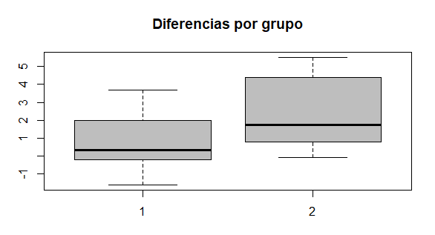
Test de Student
boxplot(sleep$extra ~ sleep$group, col = "gray", main = "Diferencias por grupo")

Slide 66
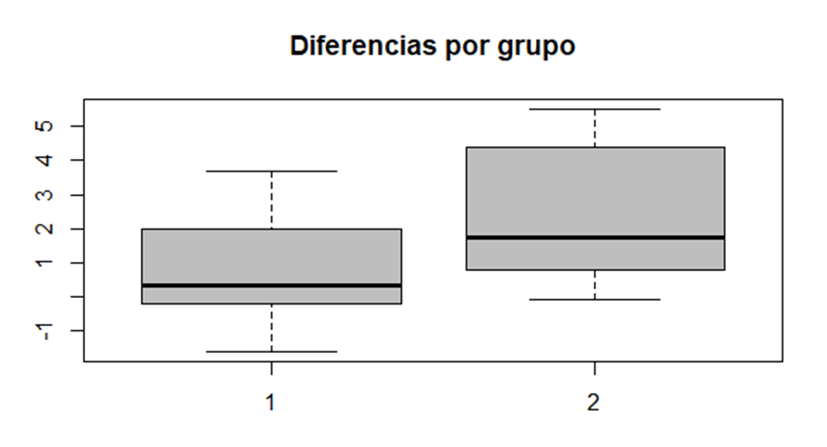
Test de Student
Este gráfico muestra cómo el grupo tratado, el de la derecha, tiende a dormir más horas.
Pero no responde a la pregunta de si el tratamiento funciona o no.
El llamado test de Student ayuda a determinar si la diferencia observada es o no estadísticamente significativa.

Slide 67
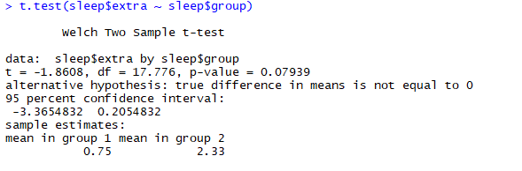
Test de Student
t.test(sleep$extra ~ sleep$group)

Slide 68
Test de Student
La salida de la expresión anterior es la que normalmente reproducen los artículos científicos cuando se aplica esta técnica.
El indicador más importante (aunque cada vez más cuestionado) es el llamado p-valor y una regla de decisión habitual es dar por estadísticamnete significativo el efecto del tratamiento cuando este es inferior a 0.05.
En este caso, el p-valor es de 0.07 por lo que se consideraría que no existe diferencia significativa entre los grupos.

Slide 69
Regresión lineal
La regresión lineal expresa la relación entre una variable numérica con otras variables predictoras.
En el caso más simple, se considera una única variable predictora.
Existe una relación creciente entre las variables velocidad y distancia en el conjunto de datos cars.
A mayor velocidad, mayor es la distancia de frenado de los vehículos.

Slide 70
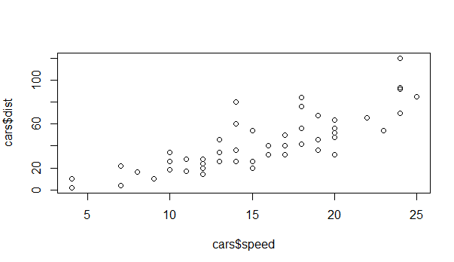
Regresión lineal
plot(cars$speed, cars$dist)

Slide 71
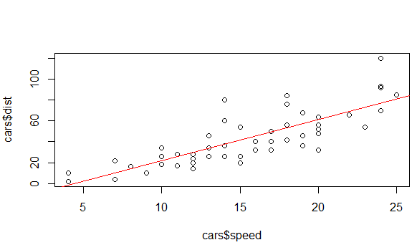
Regresión lineal
El gráfico anterior muestra una nube de puntos. La regresión lineal construye la recta que, en cierto modo, mejor aproxima esa nube poco entendible.
lm.dist.speed <- lm(cars$dist ~ cars$speed)
lm.dist.speed
plot(cars$speed, cars$dist)
abline(lm.dist.speed, col = "red")

Slide 72
Regresión lineal
El código anterior usa la función lm para ajustar el modelo de regresión lineal (linear model), muestra un pequeño resumen del modelo en pantalla y finalmente añade la recta de regresión, en rojo, al gráfico anterior.
La función summary, aplicada en este caso no a un vector o a una tabla sino al objeto resultante de la regresión lineal, muestra un resumen del modelo similar al que aparece en las publicaciones científicas.
summary(lm.dist.speed)

Slide 73
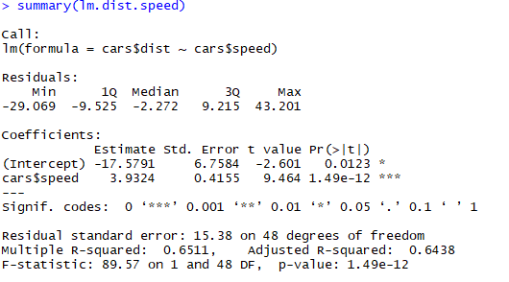
Regresión lineal

Slide 74
Regresión lineal
summary no es la única función que admite el modelo creado.
plot crea una representación gráfica que ilustra algunos aspectos del modelo que los implementadores de la función lm encontraron útiles.
plot(lm.dist.speed, 1)

Slide 75
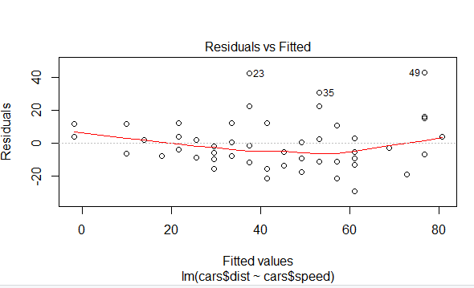
Regresión lineal
plot(lm.dist.speed, 1)

Slide 76
Regresión logística
La regresión logística forma parte de los llamados modelos lineales generalizados y trata de estimar la probabilidad de ocurrencia de un evento binario (éxito/fracaso, cara/cruz) en función de una serie de variables predictoras.
Se usara el conjunto de datos UCBAdmissions y el evento binario es la admisión de un estudiante a un programa de doctorado en función otras variables.
datos <- as.data.frame(UCBAdmissions)
datos$Admit <- datos$Admit == "Admitted"

Slide 77
Regresión logística
Este conjunto de datos se recogió para un estudio acerca de la discriminación contra las mujeres en este tipo de ámbitos publicado por Science en 1975.
Por eso interesa conocer el efecto de la variable Gender en la probabilidad de resultar admitido.
modelo.sin.dept <- glm(Admit ~ Gender,data = datos, weights = Freq, family = binomial())
summary(modelo.sin.dept)

Slide 78
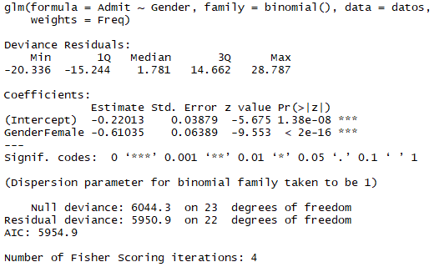
Regresión logística

Slide 79
Regresión logística
Se aprecia en el resumen del modelo cómo el sexo es una variable predictora muy importante (el p-valor es ínfimo y el tamaño del coeficiente relativamente grande) y cómo da la impresión de que en el proceso de admisión existe discriminación contra las mujeres: el coeficiente es negativo.

Slide 80
Regresión logística
El siguiente modelo incluye el departamento como variable predictora. En el resultado se aprecia cómo el efecto del sexo prácticamente desaparece.
modelo.con.dept <- glm(Admit ~ Gender + Dept,
data = datos, weights = Freq,
family = binomial())
summary(modelo.con.dept)

Slide 81
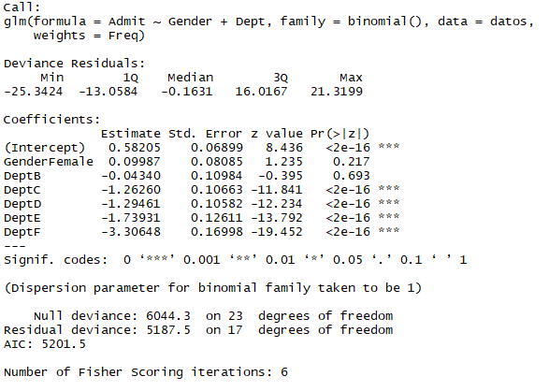
Regresión logística

Slide 82
Regresión logística
Lo que evidencia este segundo modelo es que no existía tal discriminación contra las mujeres.
Lo que ocurría realmente es que los distintos departamentos tenían niveles de exigencia distintos y entre los candidatos a los más exigentes predominaban las mujeres.
Las tasas de admitidos en cada departamento por sexo eran similares pero, globalmente, parecía haber un sesgo.
Se conoce como la paradoja de Simpson

Slide 83
Regresión logística
Paradoja de Simpson: Una tendencia que aparece en varios grupos de datos desaparece cuando estos grupos se combinan y en su lugar aparece la tendencia contraria para los datos agregados.

Slide 84
Regresión logística
Paradoja de Simpson: Una tendencia que aparece en varios grupos de datos desaparece cuando estos grupos se combinan y en su lugar aparece la tendencia contraria para los datos agregados.

Slide 85
Ejercicio 05
mi.lista <- list(a = 1:3, b = c(“hola”, “adiós”))
  Sumar los elementos de su primera componente.
  Añadir a su segundo elemento el valor hasta luego.
  Usar lapply o sapply para calcular la longitud de cada elemento de la lista.
  Añadir a la lista un tercer elemento (llamado iris) que contenga la tabla iris
  Borrar el elemento a.
Todas las funciones utilizadas: https://pastebin.com/zyGEYB1w

Slide 86
Web scraping
En ocasiones interesa descargar datos directamente de páginas de internet recorriendo una, varias o, incluso, muchas de ellas.
Se requiere la librería rvest.
Install.packages(“rvest”)
Install.packages(“xml2”)

Slide 87
Web scraping
library(rvest)
library(xml2)
url.curacao <- "https://www.lacuracaonline.com/elsalvador/productos/electronica/celulares.html"
tmp <- read_html(url.curacao)
tmp <- html_nodes(tmp, "li")

Slide 88
Web scraping
La segunda línea descarga y preprocesa una página descargada de internet.
El objeto tmp contiene una representación interna de la página. Una página web, en el fondo, no es otra cosa que un árbol del que penden nodos que son párrafos, imágenes, enlaces, tablas, etc. Sobre este árbol se pueden realizar distintos tipos de consultas, i.e., extraer distintos tipos de nodos.
La función html_nodes captura los nodos que tienen determinadas características (h1,h2,table,div,li,ol,etc.).

Slide 89
Manipulación básica de texto
La función gsub se usa muy a menudo para dicha limpieza de datos.
gsub("h", "H", c("hola", "búho"))
Las expresiones regulares son muy útiles para manipular texto. Conviene aprender algunas de las más frecuentes, como por ejemplo, las que identifican caracteres que aparecen al principio de un texto.
gsub("^h", "H", c("hola", "búho"))

Slide 90
JSON y XML
En la primera línea cargamos el paquete necesario, rjson. En las dos siguientes leemos la URL y colapsamos todas las líneas en una única cadena de texto, una exigencia de fromJSON.
Esta es la función que llamamos en última instancia para convertir el fichero JSON en una estructura arborescente en R

Slide 91
JSON y XML
install.packages("rjson")
library(rjson)
pob <- readLines("https://jsonplaceholder.typicode.com/todos/1")
pob <- paste(pob, collapse = " ")
pob <- fromJSON(pob)

Slide 92
Ejercicio 06 final
Desarrolle en R una solución de web scraping con 3 sitios y que los datos extraídos sean almacenados en un archivo CSV.
Los sitios web para extraer la información son:
  http://www.siman.com/elsalvador/
  https://www.lacuracaonline.com
  http://www.lacuracaonline.com/elsalvador/productos/radioshack.html
Duración: 120 minutos.
Ejemplos: https://pastebin.com/YEYKVNff

Slide 93
Muchas gracias por su atención
Rodrigo Alfaro Pinto
www.linkedin.com/in/ralfcl

Slide 94
Bibliografía
Data Science & Big Data Analytics, Discovering, Analyzing, Visualizing and Presenting Data, EMC Education Services, 2015 by John Wiley & Sons, páginas 270-290.
Big Data for dummies, 2013, Judith S. Hurwitz, Alan F. Nugent, páginas 203-227.
An introduction to Data Science, 2013, Jeffrey Stanton, Syracuse University, páginas 75-95.
R Documentación oficial, https://www.rdocumentation.org/
Una introducción a R, 2014, Luís Cayuela, páginas 1-39.

